Slide 1


A pet walking application
반려견 산책 어플리케이션
20173015 박창주
20173062 김도일
20173047 김형준

Slide 2

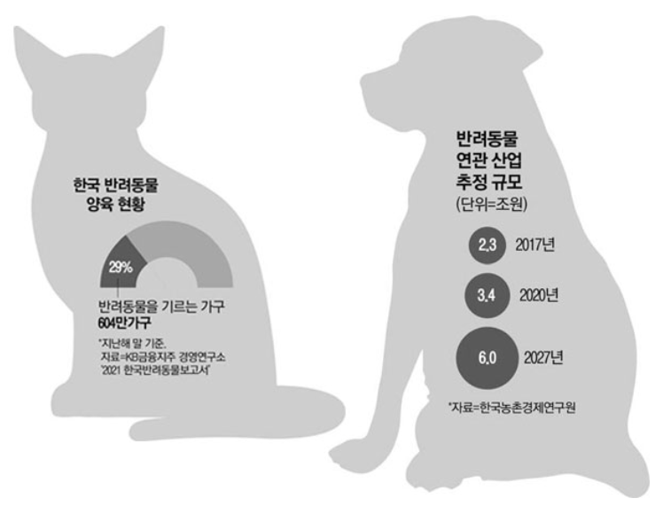


반려견 산책 어플리케이션
주제 및 기술 소개
1인 가구의 증가,
펫코노미(Petconomy)가 떠오르고 있다.
애완동물을 평생 같이 사는 ‘반려’동물로 여기는 사람이 많아짐
반려동물 연관 사업이 유망 산업으로 떠오름
<국내 반려동물 양육현황 / 연관 사업 추이>

Slide 3




반려견 산책 어플리케이션
주제 및 기술 소개
펫피
위들
산책가자
커뮤니티 기능 O
회원가입필수 X
산책기능: 거리, 시간측정식
커뮤니티 기능 X
회원가입필수 X
산책기능: 거리, 시간측정식
커뮤니티 기능 X
회원가입 기능 X
산책기능: 거리, 시간측정식

Slide 4



반려견 산책 어플리케이션
주제 및 기술 소개
펫피
위들
산책가자
UP
커뮤니티 기능 O
회원가입필수 X
산책기능: 거리, 시간측정식
커뮤니티 기능 X
회원가입필수 X
산책기능: 거리, 시간측정식
커뮤니티 기능 X
회원가입 기능 X
산책기능: 거리, 시간측정식

Slide 5
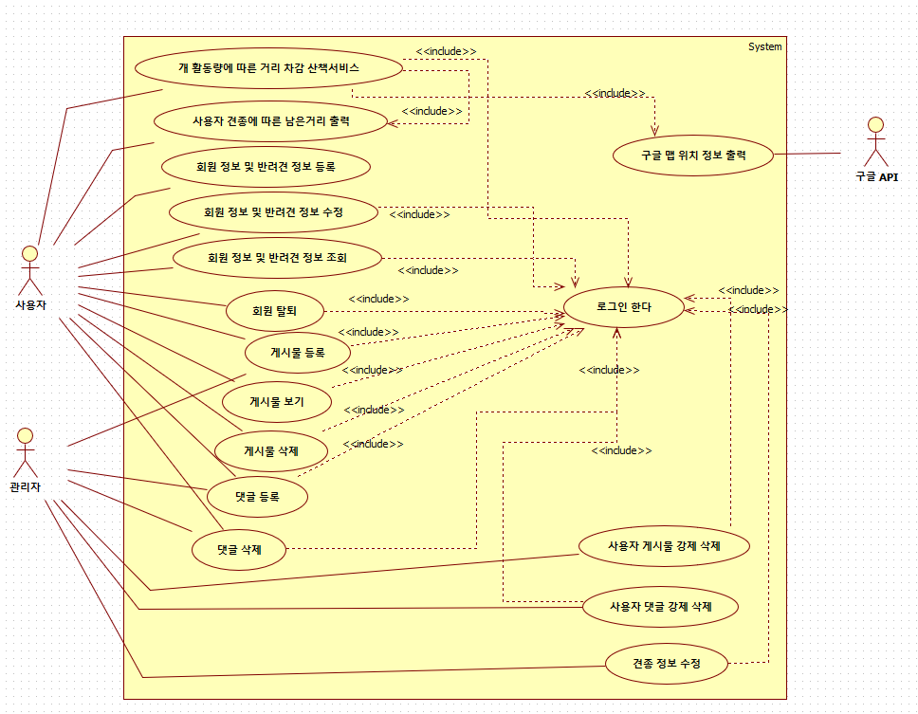
반려견 산책 어플리케이션
유스케이스 다이어그램

Slide 6
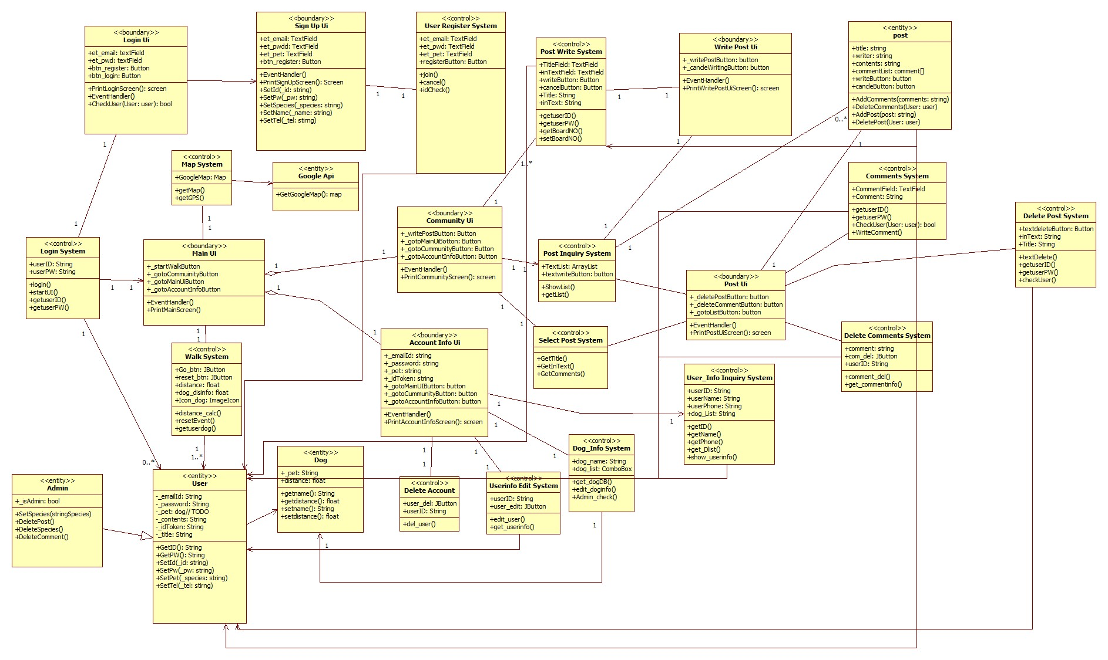
반려견 산책 어플리케이션
클래스 다이어그램

Slide 7
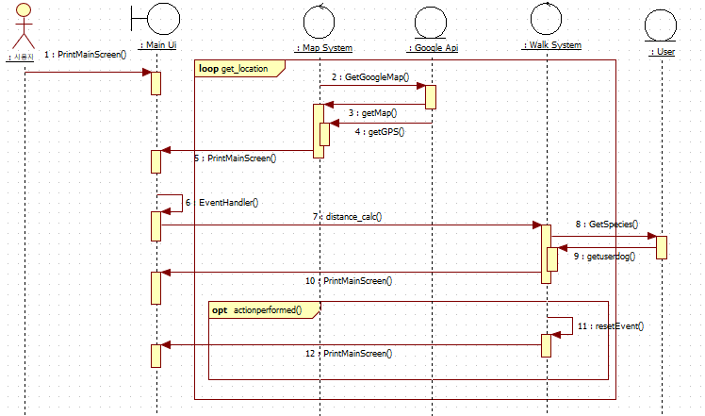
반려견 산책 어플리케이션
시퀀스 다이어그램
Walk 시스템

Slide 8
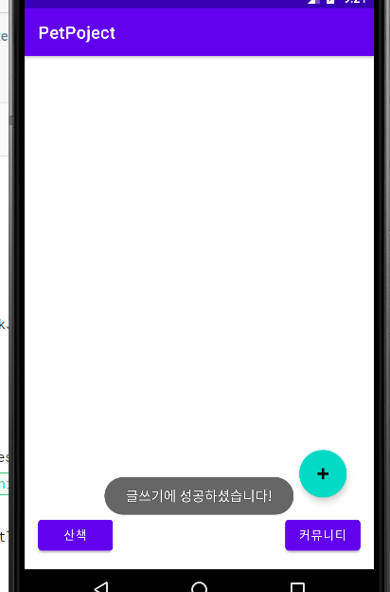
반려견 산책 어플리케이션
테스팅
01. 블랙박스
테스팅 기능 : 게시글 제한
선택 기법 : 신택스 테스팅
입력 변수 | 적합 조건 | 부적합 조건
게시글 내용 | 욕설 금지 | 욕설 포함
No. | 적합/부적합 | 입력 유형 | 입력 값 | 예상 결과
1 | 적합 | 욕설 미포함 | 문자열 | 정상 처리
2 | 부적합 | 욕설 포함 | 문자열 | 에러 메시지 - 욕설 포함
< 정상 처리 시 >

Slide 9
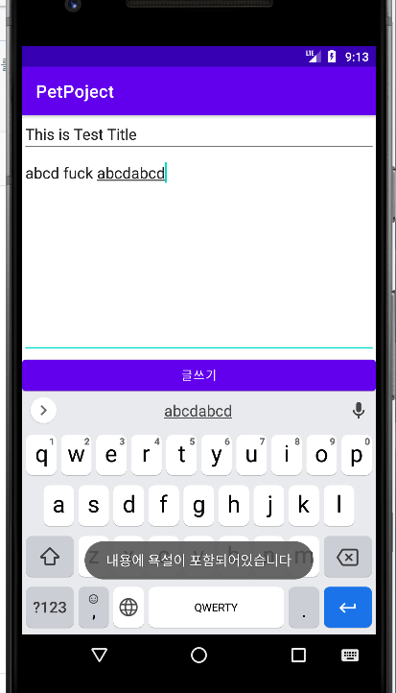
반려견 산책 어플리케이션
테스팅
테스팅 기능 : 게시글 제한
선택 기법 : 신택스 테스팅
입력 변수 | 적합 조건 | 부적합 조건
게시글 내용 | 욕설 금지 | 욕설 포함
No. | 적합/부적합 | 입력 유형 | 입력 값 | 예상 결과
1 | 적합 | 욕설 미포함 | 문자열 | 정상 처리
2 | 부적합 | 욕설 포함 | 문자열 | 에러 메시지 - 욕설 포함
< 욕설 포함 시 >

Slide 10
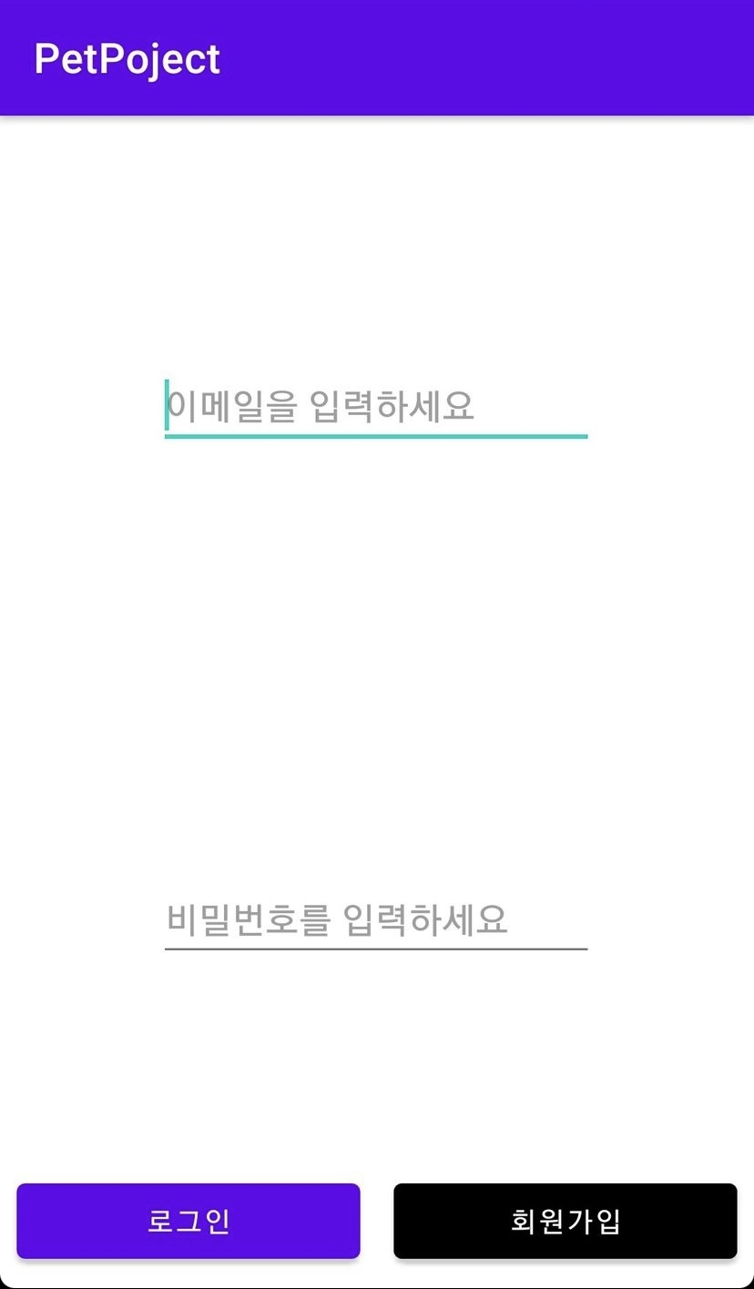
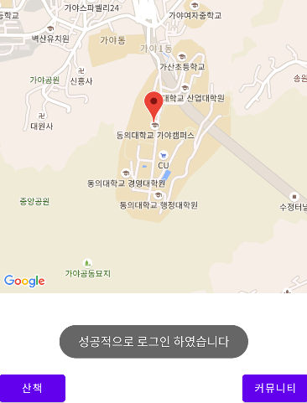
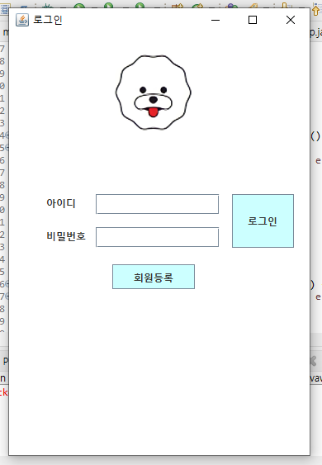
반려견 산책 어플리케이션
최종 결과물
로그인 후
Android Studio로 만든
어플리케이션 로그인 성공 화면
JAVA 프로그램으로 만든
어플리케이션 로그인 화면

Slide 11
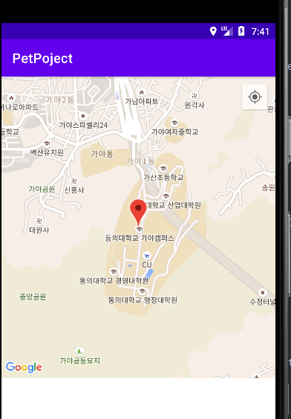
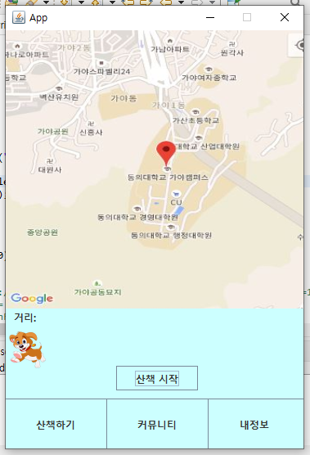
반려견 산책 어플리케이션
최종 결과물
Main 창(산책 시스템)
1. DB에서 견종 데이터 정보를 가져온다
2. 구글 맵 데이터를 불러온다
3. 산책 기능 페이지를 출력한다
4. 산책 시작 버튼을 누른다
5. 견종 데이터로 불러온 거리에서 이동
거리만큼 차감 시킨다
6. 산책이 끝나면 처음 산책 기능 페이
지를 출력한다
Android Studio로 만든
구글 맵 연동
JAVA 프로그램으로 만든
구글 맵 연동과 산책 시스템

Slide 12
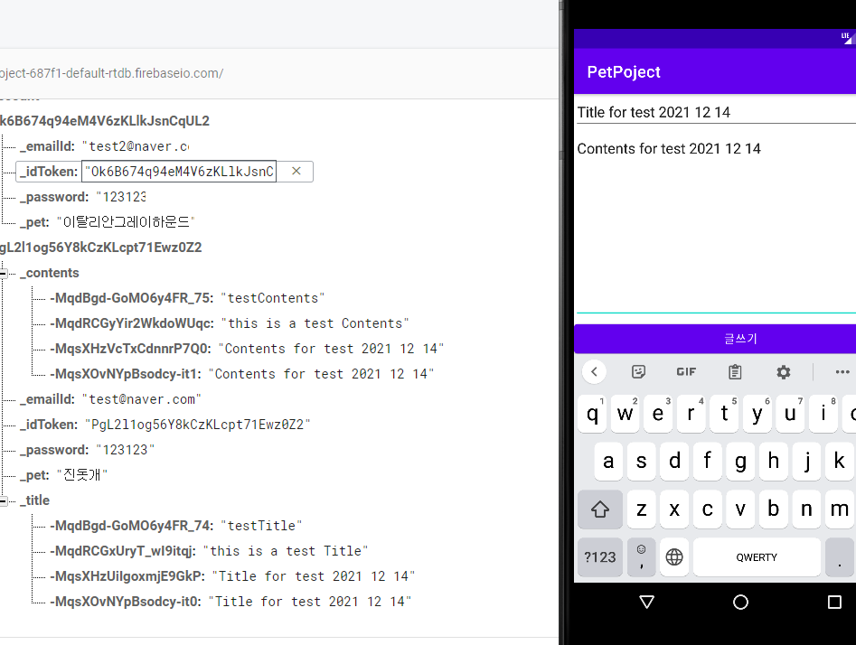
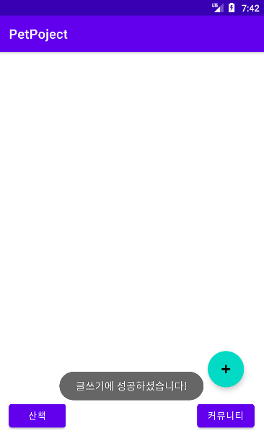
반려견 산책 어플리케이션
최종 결과물
게시물 등록
1. 게시물 정보 테이블의 글 작성
페이지를 출력한다
2. 커뮤니티와 올릴 글 제목과, 내용을
적는다
3. 글을 등록하기 위해 등록버튼을
누른다
4. 커뮤니티 게시판에 사용자가
등록한 글을 DB에 갱신한다.
5. 갱신된 커뮤니티 게시판을 출력한다
Android Studio로 만든
게시물 작성 성공 / DB 게시물 정보 등록

Slide 13
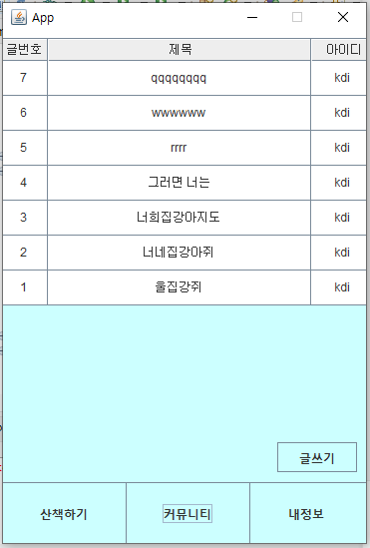
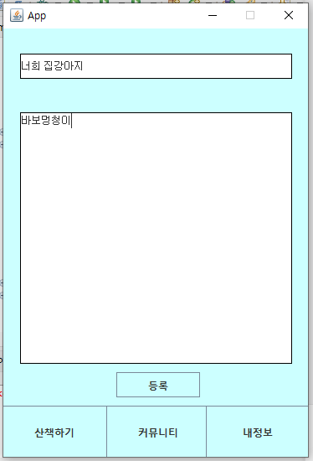
반려견 산책 어플리케이션
최종 결과물
게시물 등록
1. 게시물 정보 테이블의 글 작성
페이지를 출력한다
2. 커뮤니티와 올릴 글 제목과, 내용을
적는다
3. 글을 등록하기 위해 등록버튼을
누른다
4. 커뮤니티 게시판에 사용자가
등록한 글을 추가하고 DB에 갱신한다.
5. 갱신된 커뮤니티 게시판을 출력한다
JAVA 프로그램으로 만든
게시물 등록 시스템

Slide 14
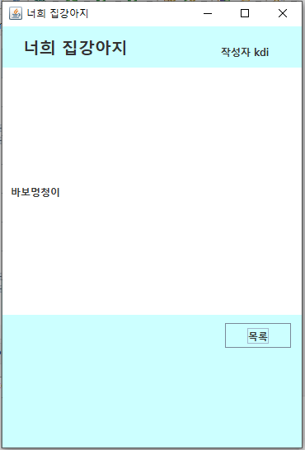
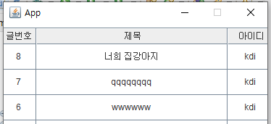
반려견 산책 어플리케이션
최종 결과물
게시물 등록
1. 게시물 정보 테이블의 글 작성
페이지를 출력한다
2. 커뮤니티와 올릴 글 제목과, 내용을
적는다
3. 글을 등록하기 위해 등록버튼을
누른다
4. 커뮤니티 게시판에 사용자가
등록한 글을 DB에 갱신한다.
5. 갱신된 커뮤니티 게시판을 출력한다
JAVA 프로그램으로 만든
게시물 등록 시스템

Slide 15
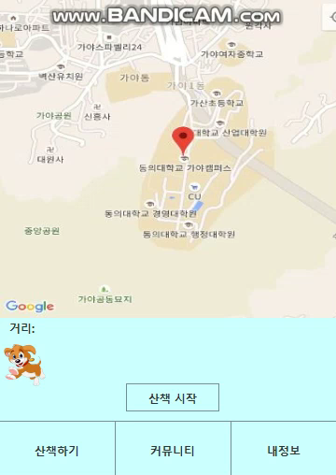
반려견 산책 어플리케이션
최종 결과물

Slide 16
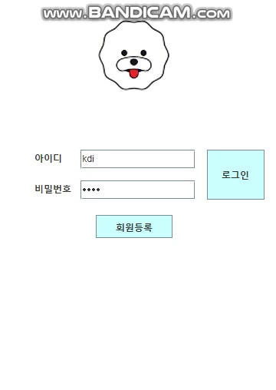
반려견 산책 어플리케이션
최종 결과물

Slide 17



반려견 산책 어플리케이션
결과 및 고찰
Android Studio로 최종 결과물 구현을 못함
안드로이드 스튜디오 경험 부족
컴퓨터 사양 & 풀어내지 못한 오류
충분히 사전에 공부한 언어를 다뤄야 함
시작했을 때 안 될 것 같으면 빠르게 발을 빼야 함

Slide 18
감사합니다 !

